Slide 1
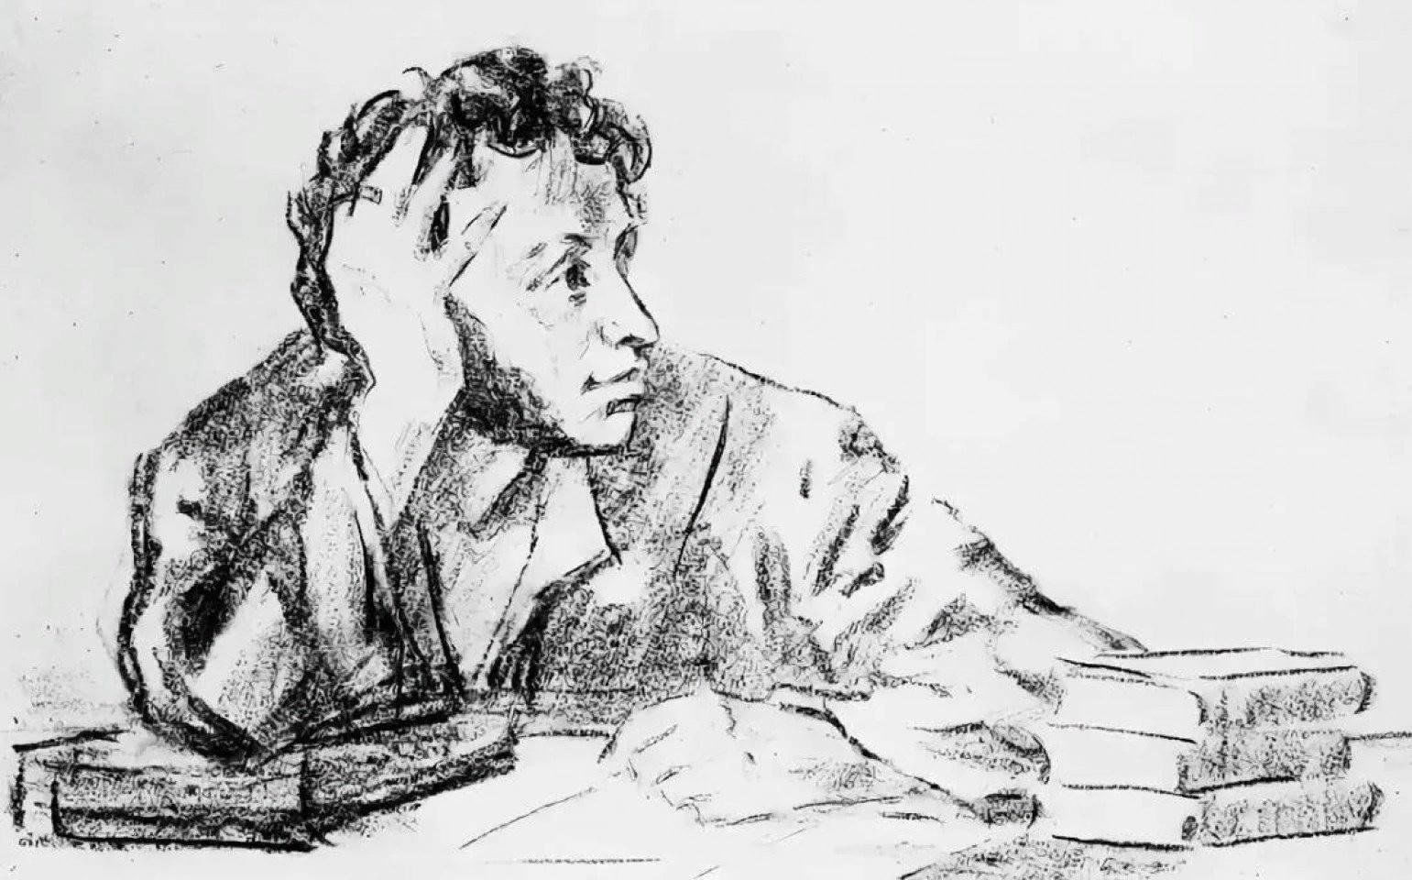
Мастер-класс «Целевые Прогулки: вместе с Пушкиным» Виртуальная экскурсия в МУЗЕЙ- ЗАПОВЕДНИК А.С.ПУШКИНА «БОЛДИНО» викторина по сказкам А.С. Пушкина ГБДОУ Д/С №74 Василеостровского Района Санкт-Петербурга Воспитатель Московская Р.В.

Slide 2
Болдино Музей-заповедник А. С. Пушкина «Болдино» — крупный российский литературный музей, размещённый в комплексе построек родовой усадьбы Пушкина в селе Большое Болдино Нижегородской области, открыт в 1949 году.

Slide 3
Господский дом представляет собой деревянный особняк с мезонином. За время своего существования здание неоднократно перестраивалось, но комнаты первого этажа, в которых проживал поэт во время своих визитов в Болдино, остались неизменными.

Slide 4
В здании господского дома воссоздана обстановка 1830-х годов. Пушкин во время первых приездов занимал в доме 3 комнаты в парадной анфиладе: зальце , кабинет и прихожая. Зальце — комната, предназначенная для приёма гостей. довольно скромный интерьер — у стены, между двумя печами, диван, круглый стол и кресла. Кабинет Пушкин устроил в одной из комнат барского дома, когда впервые приезжал сюда в 1830 году. Интерьер этой комнаты воссоздан по рисунку поэта: письменный стол отсутствует (вместо него стоит ломберный стол), напольные часы, кресла с кожаными сиденьями и два дивана

Slide 5
Вотчинная контора Здание находится напротив барского дома в бревенчатом флигеле, на противоположном берегу верхнего пруда усадьбы. К конторе господского дома через пруд перекинут живописный «Горбатый мостик». Во времена Пушкина контора предназначалась для сбора вотчинного оброка с крепостных крестьян, ведения хозяйственных и экономических дел по управлению имением, а также судопроизводства над провинившимися крепостными.

Slide 6
«Попов порядок» и Успенская церковь Рядом от барским домом, находится ряд домов, называемый «Попов порядок». Это историческое место жительства болдинских служителей церкви, поскольку улочка находится прямо напротив Успенского храма. В центре Большого Болдина, напротив музея-заповедника и барского дома, находится большая белая каменная церковь Успения Божией Матери, была освящена в 1791 году.

Slide 7
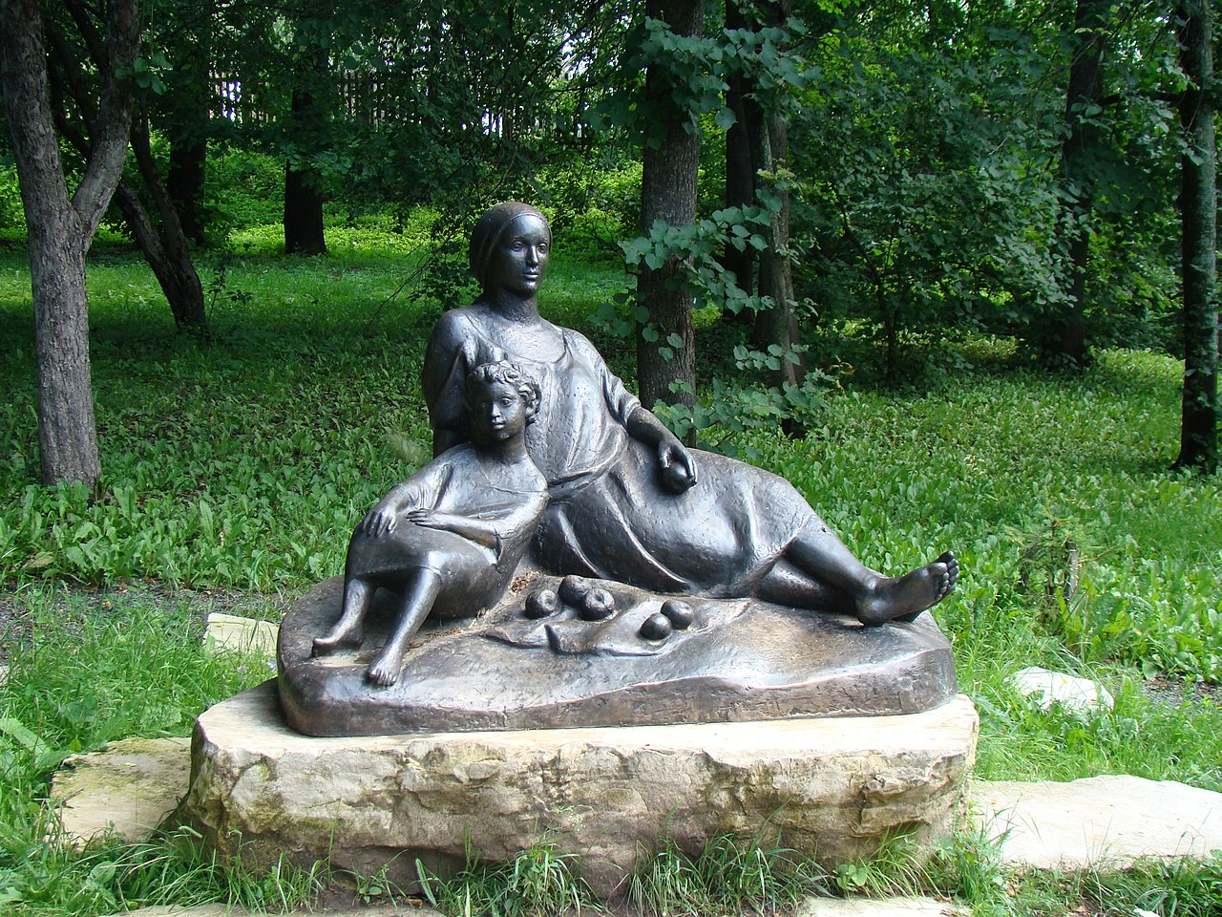
В Большом Болдино имеются памятники А. С. Пушкину Первый, находится у здания музея-заповедника. А. С. Пушкин запечатлён в момент творческих размышлений. Автор памятника — скульптор О. К. Комов, архитектор — супруга скульптора Нина Ивановна Комова. Установлен в 1979 году. Второй, памятник работы С. Д. Меркурова, находится в стороне от усадьбы. Пушкин изображён в полный рост, в движении, со слегка опущенной головой. Установлен в 1941 году. В 2009 году, к 60-летию музея-заповедника, в Болдино был открыт новый памятник поэту и его няне Арине Родионовне.

Slide 8
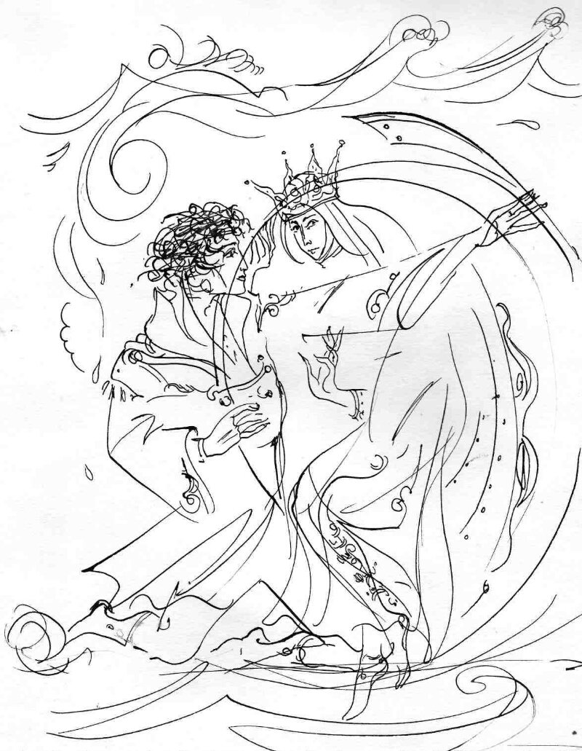
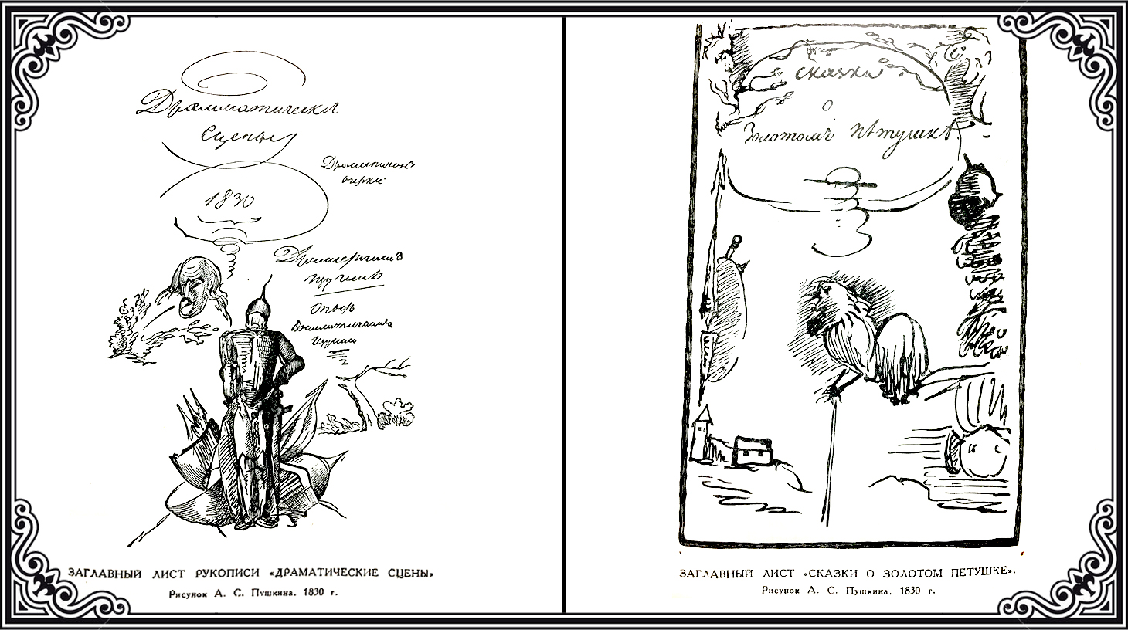
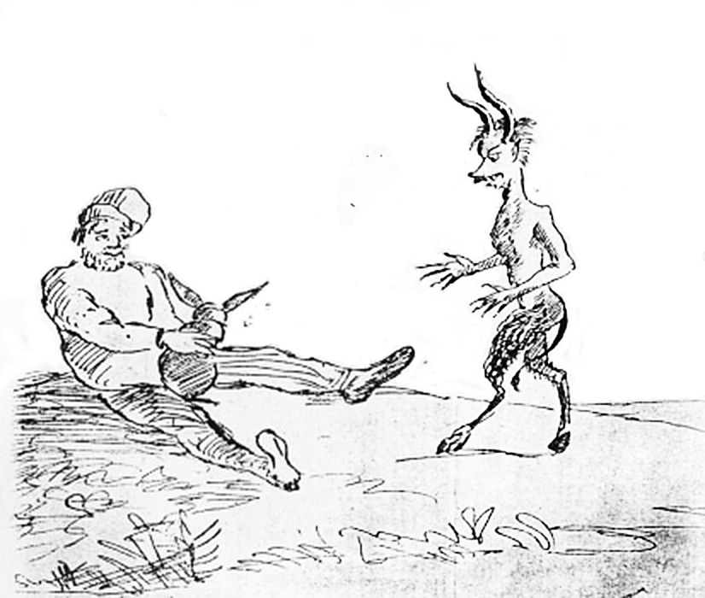
Болдинская осень Болдино — родовое имение Пушкиных, которым предки поэта владели с конца XVI в. Александр Сергеевич Пушкин приезжал в Болдино 3 раза и каждый раз — осенью. Болдинская осень ( 1830 г.) — наиболее продуктивная творческая пора в жизни поэта. Затворничество в имении Большое Болдино из-за объявленного холерного карантина совпало с подготовкой к долгожданной женитьбе на Наталье Гончаровой. За это время была завершена работа над «Евгением Онегиным», циклами «Повести Белкина» и «Маленькие трагедии», были написаны поэма «Домик в Коломне», «Сказку о попе и о работнике его Балде» и др. В жизни Пушкина было ещё две «болдинские осени». Он провёл в Болдине октябрь 1833 года, причём на этот раз написал почти так же много произведений: поэмы «Медный всадник» и «Анджело», «Сказку о рыбаке и рыбке», «Сказку о мёртвой царевне и о семи богатырях». Осенью 1834г. Пушкин написал всего одно произведение — «Сказку о золотом петушке».

Slide 9
Интерактивная игра-викторина по сказкам А.С. Пушкина

Slide 11
Список использованной литературы 1. Музей-заповедник А.С. Пушкина «Болдино» URL: https://www.culture.ru/institutes/3163/muzei-zapovednik-a-s-pushkina-boldino (дата обращения 18.03.2024) 2. БИОГРАФИЯ АЛЕКСАНДРА СЕРГЕЕВИЧА ПУШКИНА (1799 - 1837) URL: https://www.pushkinland.ru/2018/pushkin/push1.php (дата обращения 18.03.2024) 3. Болдино (музей-заповедник) URL: https://ru.wikipedia.org/wiki/Болдино_(музей-заповедник)#Господский_дом (дата обращения 18.03.2024) 4. Пушкин А. С. Сказки, М: РОСМЭН, 2019. – 144 с.

